Slide 1

软件开发项目管理
北京邮电大学软件学院
韩万江

Slide 2
承启上课
项目
初始
项目
计划
项目执
行控制
项目
结束
范围
计划
时间
计划
成本
计划
质量
计划
人力
计划
沟通
计划
风险
计划
合同
计划
配置管
理计划
集成
计划

Slide 3
人力资源计划
项目
初始
项目
计划
项目执
行控制
项目
结束
范围
计划
时间
计划
成本
计划
质量
计划
人力
计划
沟通
计划
风险
计划
合同
计划
配置管
理计划
集成
计划

Slide 4
软件开发项目管理
第 6 章
软件项目人力资源计划

Slide 5
本章要点
一、基本概念
二、项目组织形式
三、人员管理计划
四、案例分析

Slide 6
团队的定义
团队是一定数量的个体成员组织的集合
包括自己组织的人、供应商、分包商、客户等
为一个共同的目标工作，协调一致，愉快合作
最终开发出来高质量的产品

Slide 7
团队管理的特点
针对临时性
着重团队性
适应项目生命期

Slide 8
本章要点
一、基本概念
二、项目组织形式
三、人员管理计划
四、案例分析

Slide 9
组织结构特点
临时性
目标性

Slide 10
组织结构的主要类型
职能型
项目型
矩阵型

Slide 11
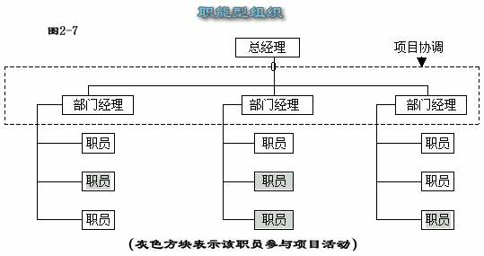
职能型

Slide 12
职能型优点
可以充分发挥职能部门的资源集中优势
部门的专家可以同时为部门内不同项目使用
便于相互交流 , 相互支援
可以随时增派人员
可以将项目和本部门的职能工作融为一体

Slide 13
职能型缺点
项目和部门利益发生冲突，职能部门更重视本部门的目标,会忽视项目目标
资源平衡会出现问题
权利分割不利于各个职能部门的交流和团结协作
行政隶属关系使得项目经理没有充分的权利

Slide 14
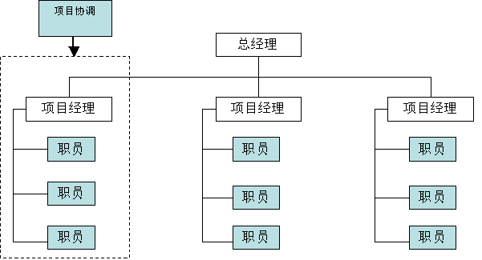
项目型

Slide 15
项目型优点
项目经理对项目可以负全责
项目目标单一，可以以项目为中心,有利于项目顺利进行
避免多重领导
组织结构简单，交流简单,快速

Slide 16
项目型缺点
资源不能共享
各个独立的项目处于相对封闭状态,不利于公司政策的贯彻
对项目组织的成员缺少一种事业上的连续性和安全感
项目组织之间处于分割状态,缺少信息交流

Slide 17
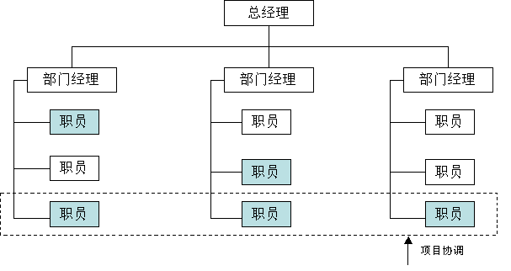
矩阵型-弱矩阵型

Slide 18
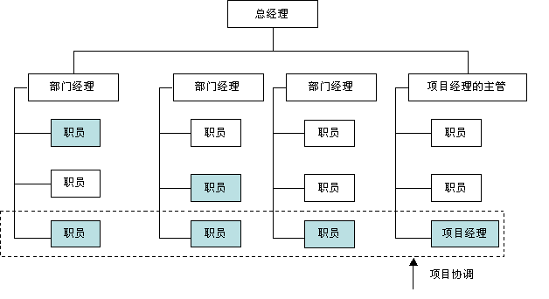
矩阵型-强矩阵型

Slide 19
矩阵型优点
专职的项目经理负责整个项目 , 以项目为中心,
公司的多个项目可以共享各个职能部门的资源
即利于项目目标的实现,又利于公司目标方针的贯彻
项目成员的顾虑减少了

Slide 20
矩阵型缺点
容易引起职能经理和项目经理权力的冲突
资源共享也能引起项目之间的冲突
项目成员有多头领导

Slide 21
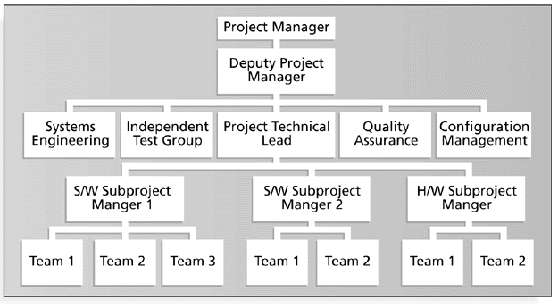
Sample Organizational Chart for a Large IT Project

Slide 22
案例题
你的项目管理的经验告诉你，你的基本职责就是通过授权，将任务分配给团队的成员，依靠它们的力量开发出项目计划要求的可交付成果。由于你的项目不是项目型组织，因此你不能直接参与人力资源管理的工作（它们是职能经理和人力资源经理的主要工作），因此，你需要
A) 从外部筹集资源来完成项目工作
B) 确保项目人员认识到为了保证项目的顺利完成，服从行政管理是必要的
C) 希望职能经理不要过多的管理项目团队的成员
D) 请求人力资源主管亲自批准项目人员分配计划

Slide 23
本章要点
一、基本概念
二、项目组织形式
三、人员管理计划
四、案例分析

Slide 24
选择合适的项目人员
1) 项目经理
2) 系统分析员
3) 系统设计员
4) 数据库管理员
5) 支持工程师
6) 程序员
7) 质量保证工程师
8) 业务专家（用户）
9) 测试人员等等

Slide 25
RAM( Responsibility Assignment Matrix)
责任分配矩阵是用来对项目团队成员进行分工，明确其角色与职责的有效工具

Slide 26
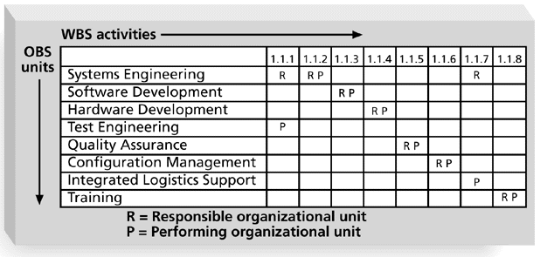
Sample Responsibility Assignment Matrix (RAM)

Slide 27
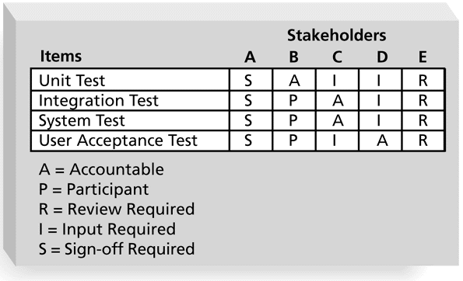
RAM Showing Stakeholder Roles

Slide 28
人员管理计划
资源管理计划描述了项目团队的人员什么时候如何加入到团队中和离开团队。作为项目计划一部分，详细程度因项目而异。

Slide 29
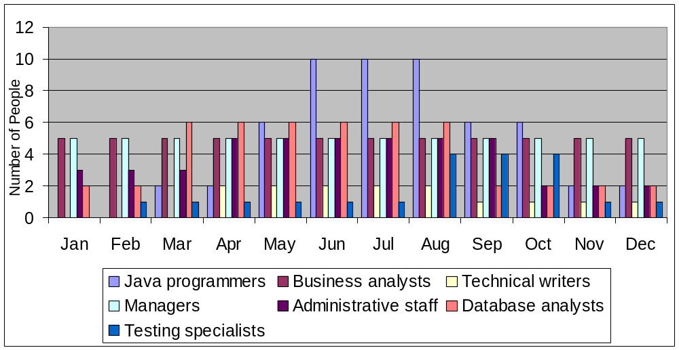
Sample Resource Histogram for a Large IT Project

Slide 30
本章要点
一、基本概念
二、项目组织形式
三、人员管理计划
四、案例分析

Slide 31
案例分析
“校务通系统”项目团队组织结构：
团队组织结构

Slide 32
小结
人力资源计划
  项目组织形式
  项目人员计划

